Slide 1

Nhiệt liệt chào mừng
các thầy cô về dự tiết học!
Giáo viên: Nguyễn Thị Mỵ
Lớp: 3B

Slide 2


Khởi động

Slide 3

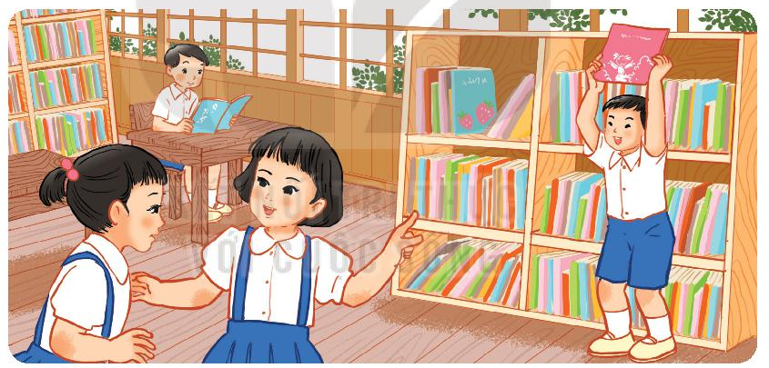
Bức tranh vẽ gì ?

Slide 4
Đọc văn bản

Slide 5
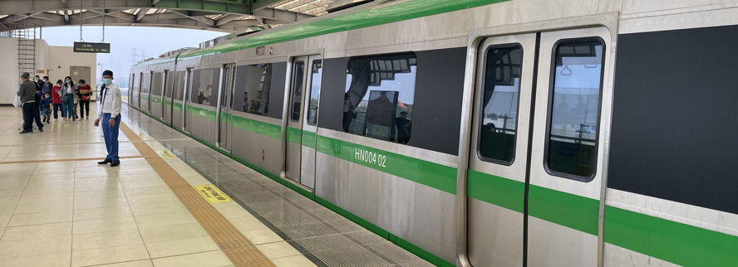
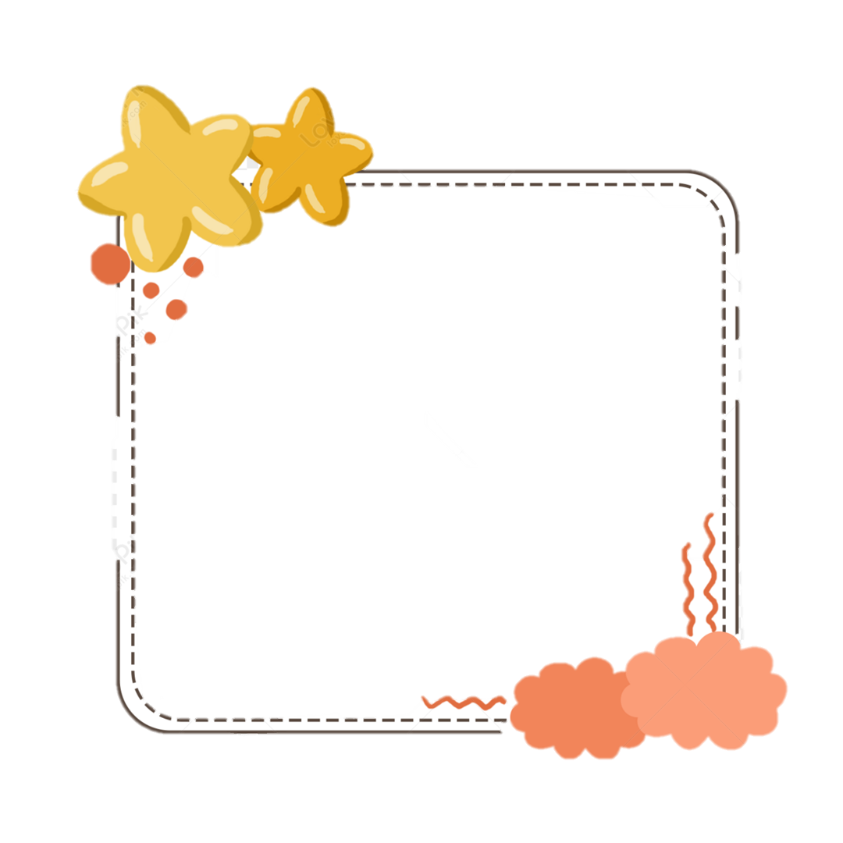
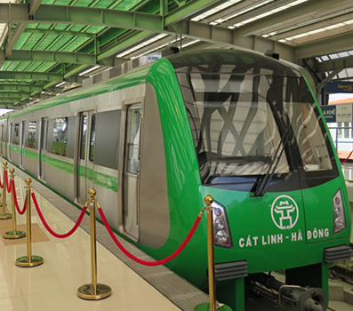

Từ ngữ: Tàu điện
Một loại phương tiện giao thông công cộng, chạy bằng điện, chia thành nhiều toa

Slide 6


Luyện câu dài
Quang cảnh thư viện lúc này/ hệt như một toa tàu điện đông đúc/ với những hành khách đứng ngồi để đọc sách,/ trông đến là ngộ.//

Slide 7
Chia đoạn
Đoạn 1: Từ đầu đến ngay tại đó nữa.
Đoạn 2: Tiếp theo đến thật nhiều sách vào.
Đoạn 3: Còn lại

Slide 8
Trả lời câu hỏi

Slide 9

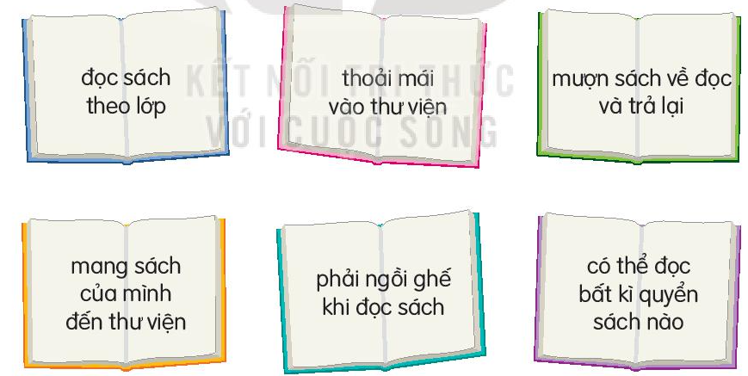
Câu 2: Thầy hiệu trưởng đã dặn các bạn học sinh làm những việc gì?

Slide 10

Câu 3: Vì sao bạn nhỏ thấy quang cảnh thư viện trông giống như một toa tàu điện đông đúc?
Bạn nhỏ thấy quang cảnh thư viện trông giống như một toa tàu điện đông đúc vì thư viện rất đông, có những bạn ngồi đọc sách, lại có cả những bạn đứng để đọc sách.

Slide 11
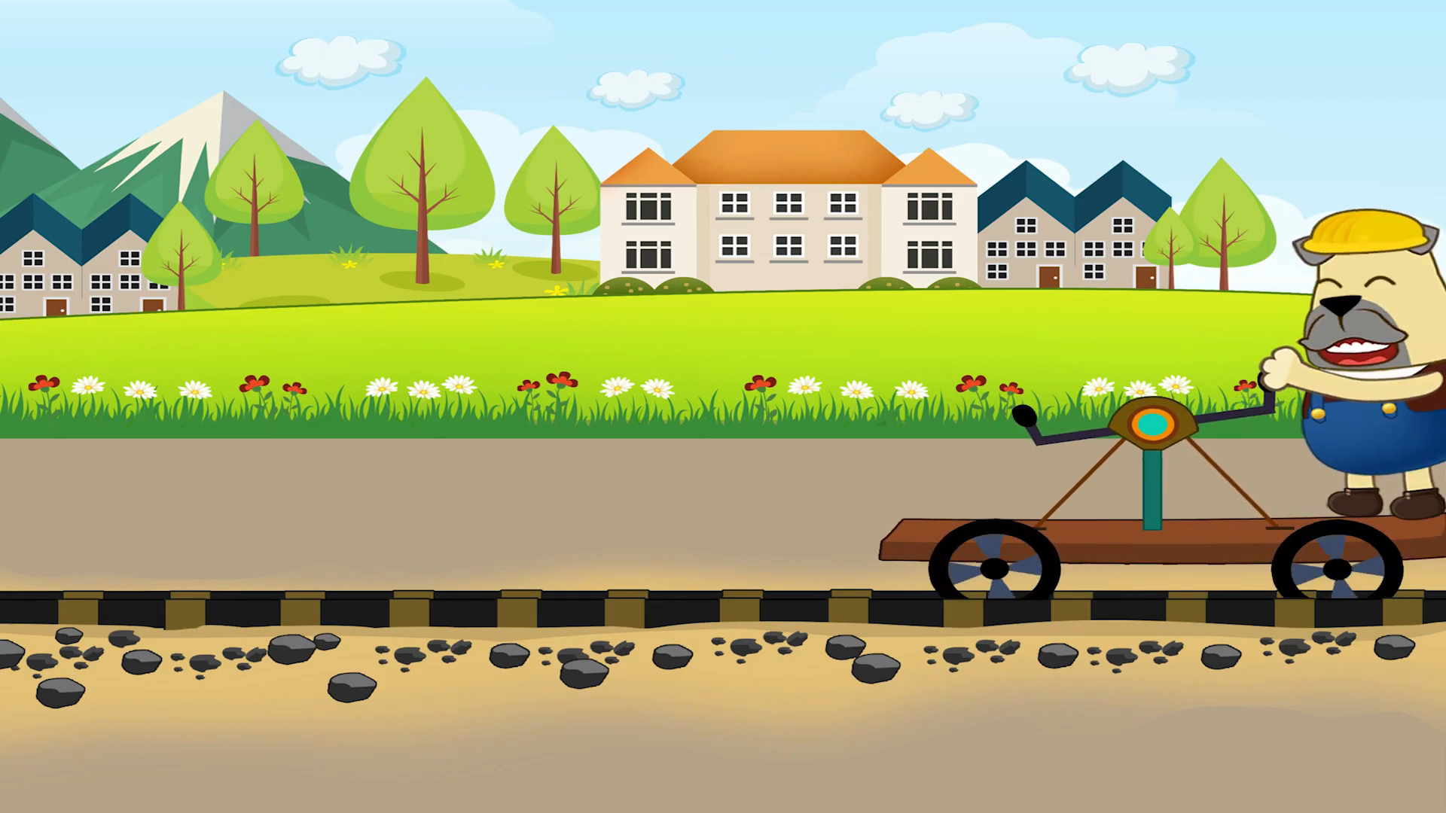

Slide 12
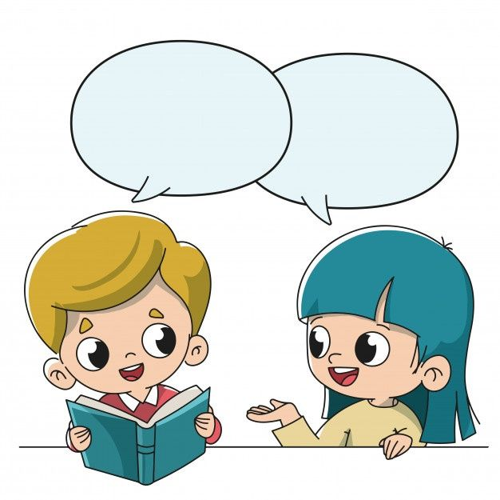
Câu 4: Nói về thư viện mà em mơ ước.
Gợi ý: Em suy nghĩ và nói lên mong muốn của mình về thư viện.

Slide 13
Luyện đọc lại
Thầy hiệu trưởng nói:
- Đây là thư viện của các em. Các em có thể đọc bất kì quyển sách nào có ở đây. Cứ thoải mái vào thư viện khi nào thấy thích. Nếu muốn, các em có thể mượn sách về nhà đọc. Nhưng đọc xong thì phải trả lại nhé. Nếu ở nhà có sách gì các em muốn bạn khác cùng đọc, hãy mang đến đây. Bây giờ thì đọc thật nhiều sách vào.

Slide 14

Hẹn gặp lại
các em !

